Slide 1
圖形識別-找鴨子
410311219簡國丞

Slide 2
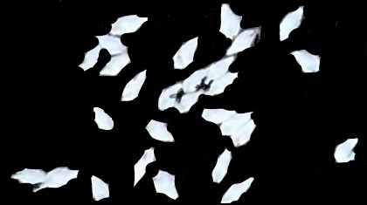
基本想法
我的主要想法是先想好鴨子目標(W0)，還有非鴨子目標(W1)
然後想辦法把圖片裡的非鴨子目標塗黑，根據鴨子的亮度較亮，去尋找鴨子
以下是某一段截圖後並塗黑的結果

Slide 3
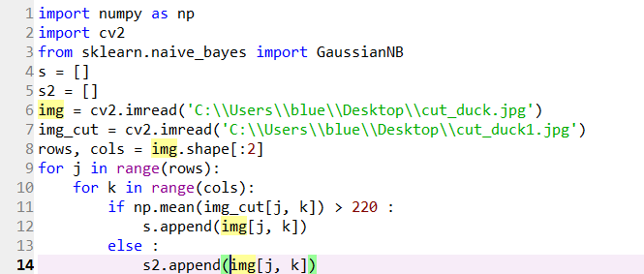
主要程式碼
主要的程式就是把我要的亮度給篩選出來。

Slide 4

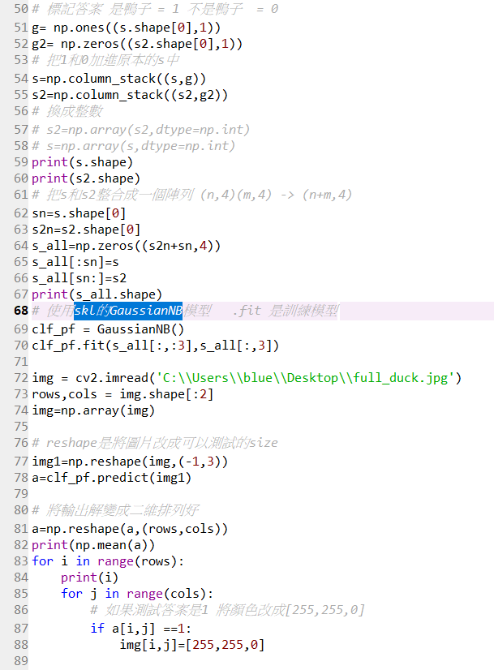
主要程式碼
然後運用SKL的GaussianNB去訓練模型
17~50行中間是有別的方法不過比較暴力所以沒貼上

Slide 5
成果

Slide 6
心得
我覺得最重要的就真的是找出你的目標參數，W0和W1
接著照著自己的想法穩穩做下去基本上就可以完成了。

